Slide 1

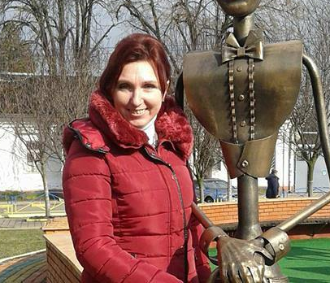
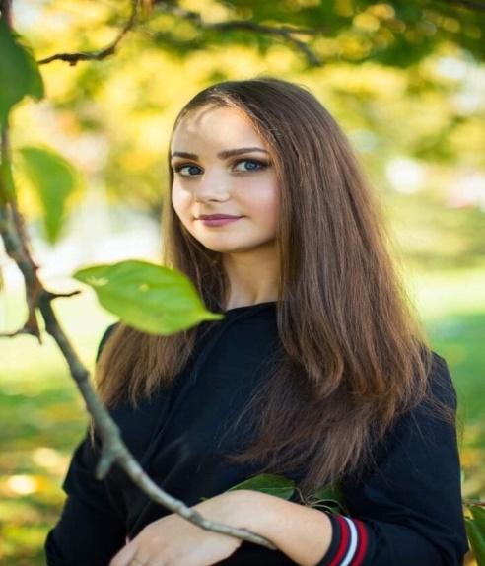
ОЦІНКА ТОКСИЧНОСТІ ВОДОЙМ З ВИКОРИСТАННЯМ ТЕСТ-ОБ’ЄКТІВ ALLIUM CEPA L. (ЦИБУЛЯ ЗВИЧАЙНА) , LACTUCA SATIVA (САЛАТУ ПОСІВНОГО) ТА ДАФНІЇ (Daphnia magna straus)
Автор:
Мелай Ненсі Миролюбівна
учениця 9-Б класу
Великокопанської ЗОШ І-ІІІ ступенів
Виноградівської районної ради
Закарпатської області
Науковий керівник:
Бордаш Лідія Михайлівна,
керівник гуртка МАН Виноградівського районного центру позашкільної роботи з дітьми,
вчитель біології та хімії.

Slide 2

Мета і завдання дослідження
Мета: виявити які саме тест-об’єкти біоіндикаційних досліджень водних екосистем є найбільш вдалими та інформативними.
Для досягнення поставленої мети необхідно було вирішити такі завдання:
- встановити якість природніх водойм (річок Тиса та Гасшпарка) м. Виноградів та с. Велика Копаня в період 2017-2018 р.;
- дослідити якість питної води м. Виноградів та с. Велика Копаня в період 2017-2018 р.;
- проаналізувати зібрану інформацію, опрацювати результати досліджень;
- запропонувати можливі шляхи розв’язання екологічної проблеми у конкретному регіоні.
Об’єкт дослідження: природні води (р.Тиса та р.Гашпарка ), питна вода (вода з крану м. Виноградів та с. Велика Копаня), цибуля звичайна (Аllium cepa L.), дафнія (Daphnia magna straus), салат посівний (Lactuca sativa).
Предмет дослідження: оцінка рівня токсичності досліджуваних вод біотестуванням.
Методи дослідження: біотестування, аналітичні, описові; лабораторні, методи статистичної обробки.
Наукова новизна отриманих результатів:
Уперше застосовано метод біоіндикації на цибулі Аllium cepa L., дафнії (Daphnia magna straus), салат посівний (Lactuca sativa) для визначення токсичності природних та питних вод м. Виноградів та с. Велика Копаня.
Практичне значення результатів: Звернути увагу громадськості на питання якості водних ресурсів. Отримані результати можуть бути використані для подальшого проведення якості питної води
м. Виноградів, річок Тиси та Гашпарки.

Slide 3

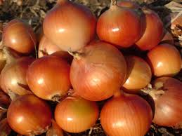
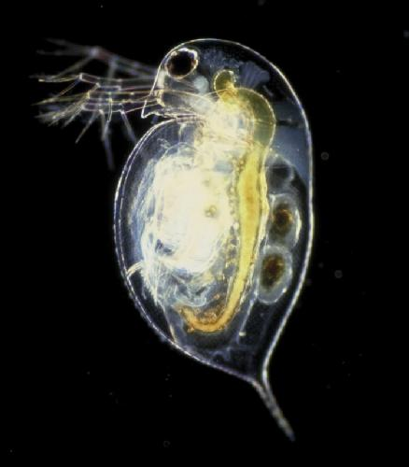
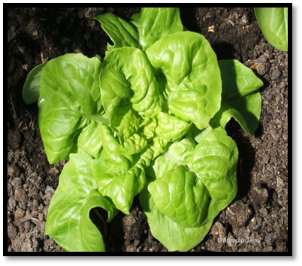
МАТЕРІАЛ ТА МЕТОДИКА
Дослідження стану токсичності питної води та природних вод у м. Виноградів та с. Велика Копаня 2017-2018р. проводили методом біотестування з використанням
тест-об’єктів:
⁕цибулі звичайної
(Аllium cepa L.)
⁕дафнії (Daphnia magna straus)
⁕Lactuca sativa (салату посівного)

Slide 4

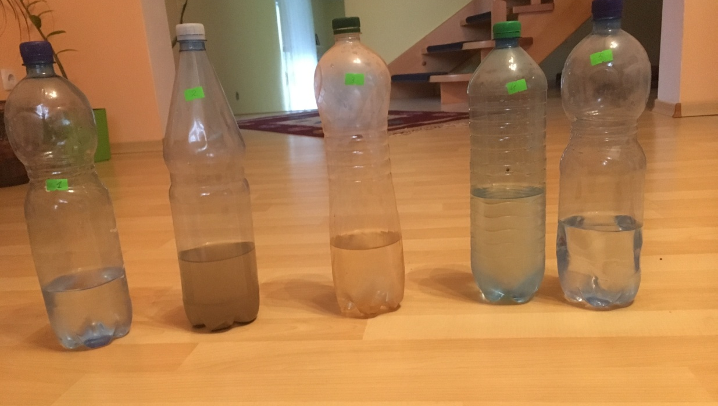
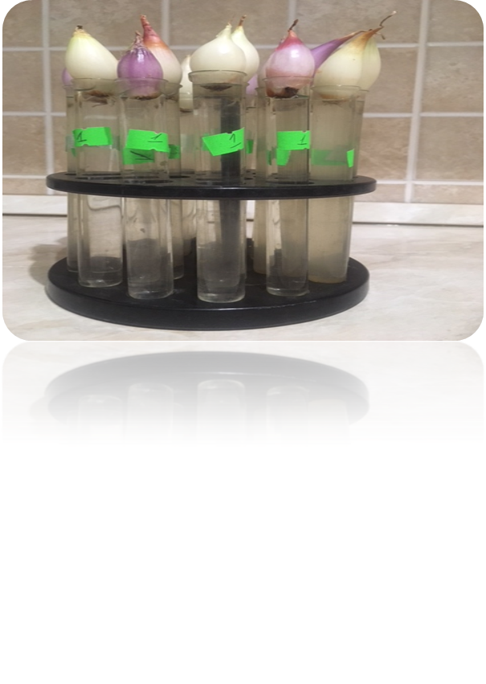
Методика проведення досліджень
Зразки питної води та природних водойм відбирали у межах визначених тест- ділянок, які охоплюють досліджувані урбоекосистеми та природні води:
№1 -контроль
№2-природні води річки Тиси
№3-природні води річки Гасшпарки
№4-питна вода з водопроводу м. Виноградів
№5- питна вода з водопроводу с. Велика Копаня
Визначення рівня токсичності вод у визначених тестах з використанням цибулі ріпчастої проводили через 72 год. шляхом вимірювання середньої довжини та кількості корінчиків у пучках цибулі для кожного варіанта досліду. Критерієм рівня токсичності питної води був рівень пригнічення росту корінців цибулі порівняно з контролем. Для кожного місця відбору проб питної води та природніх водойм, за наведеною формулою розраховували індекс токсичності:
Iт = 100 (І₀ – I) / І₀, де: Іт – індекс токсичності; І₀ – середня довжина корінців цибулі на контролі; І–середня довжина корінців цибулі у досліді.
До уваги брали такі рівні
токсичності питної води :
• Іт < 20 – допустимий рівень
токсичності;
• Іт = 21–50 – токсична;
• Іт >51 – сильно токсична.

Slide 5

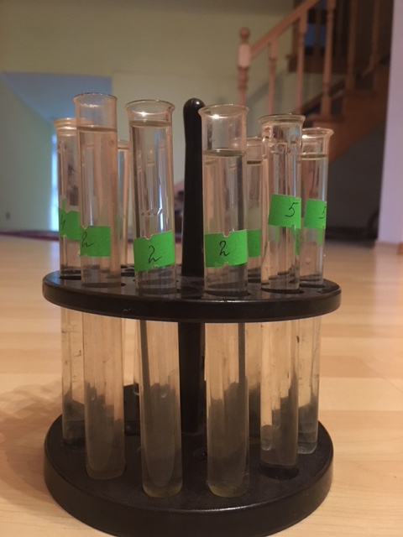
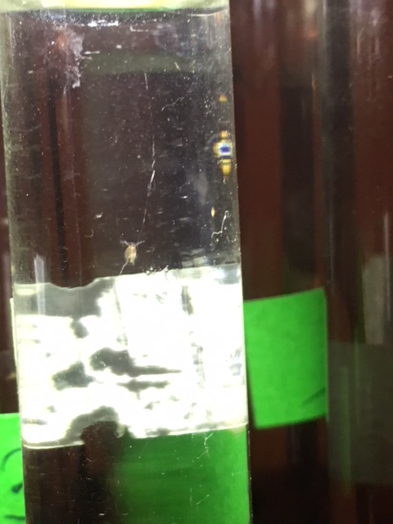

Методика проведення досліджень
Для дафній - Iт = 100 (І₀ – I) / І₀
де: Іт – індекс токсичності; І₀ – кількість живих дафній на контролі ; І – кількість живих дафній у досліді.
Оцінювання питної води за санітарно - токсикологічними показниками здійснювали у триразовій повторності. У кожну ємність з водою поміщали 11 дафній з подальшою фіксацією кількості живих особин через 24, 36, 48, 72 та 96 год. При мінімальних затратах роботи цей метод дає результати вже після 2 – 3 днів.

Slide 6

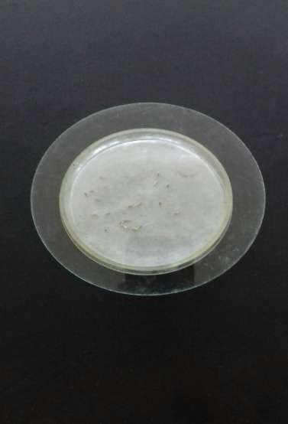
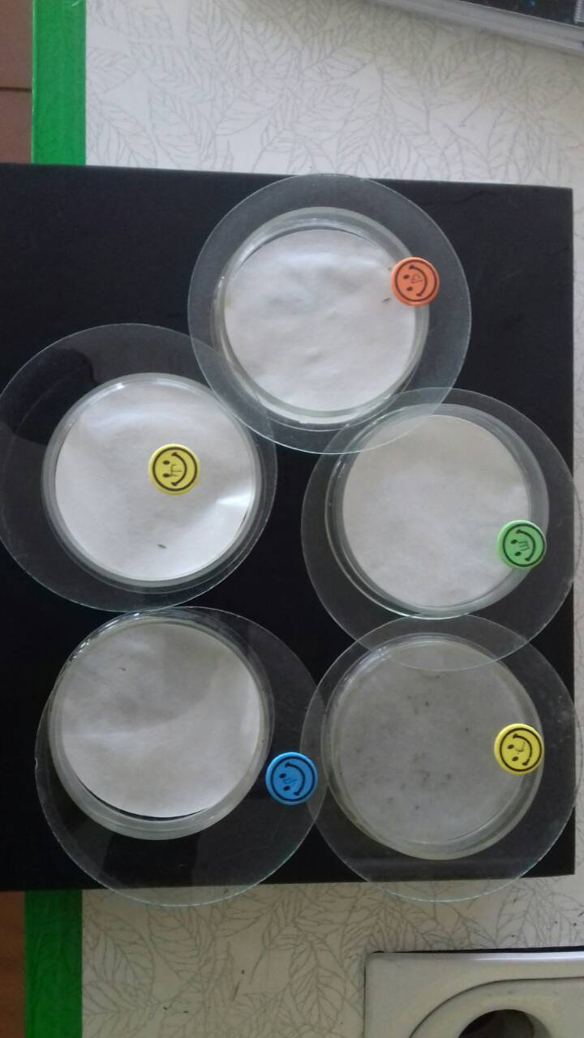
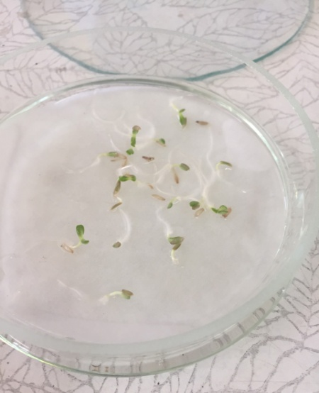
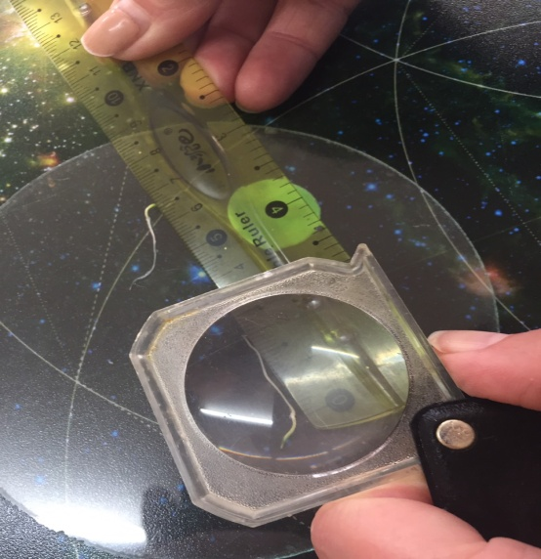
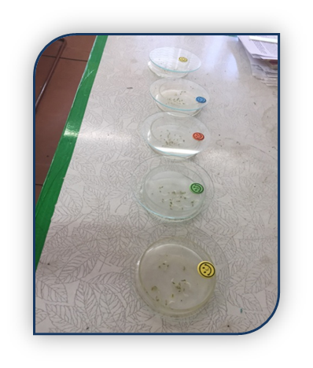
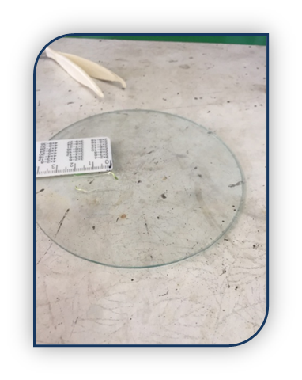
Методика проведення досліджень
20 штук Lactuca sativa (салату посівного) укладали рівномірно на фільтрувальний папір у чашці Петрі діаметром 10 см.
У кожну чашку Петрі наливали по 5 мл досліджуваної і чистої води. Повторність 4–8-кратна. Рівень рідини в чашках повинен бути нижчим за поверхню насіння. Чашки накривали предметними скельцями. Через 96 годин вимірювали довжину коренів, виключаючи з ряду даних п'ять найменших значень, включаючи і непророслі насінини.

Slide 7
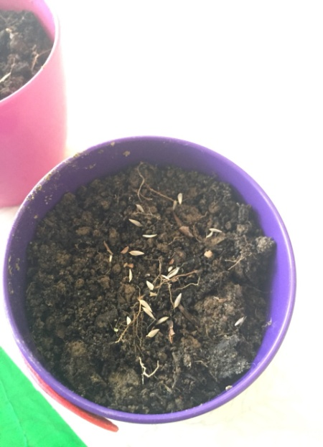
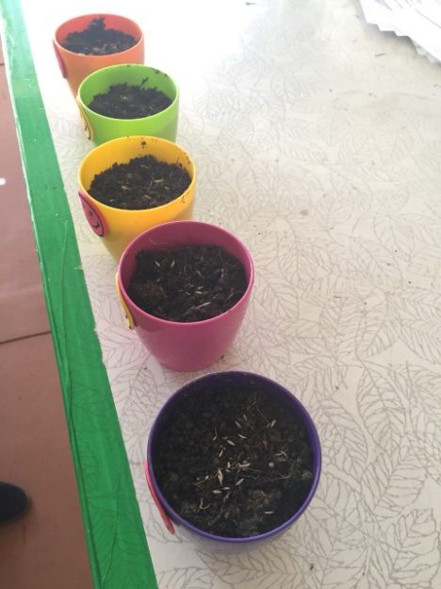
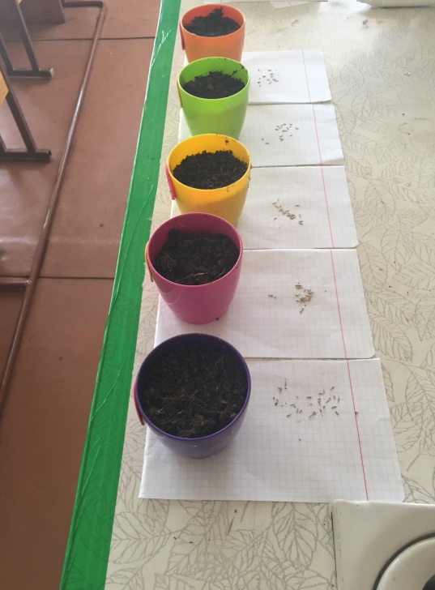
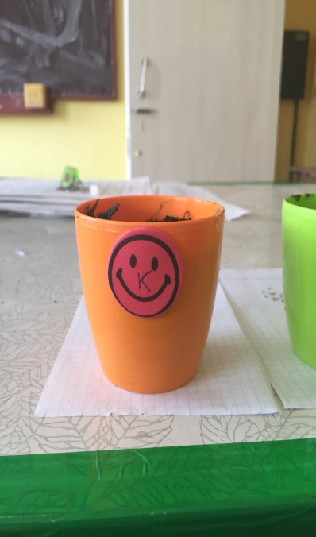
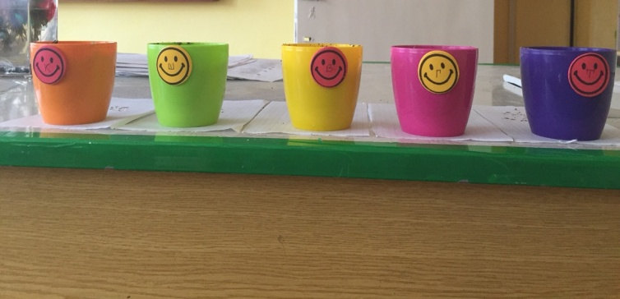
Відомо що ґрунт, завдяки сорбційний здатності, знижує інгібуючий вплив досліджуваної води. Але ми вирішили спробувати і заклали дослід . Суть досліду : як проросте насіння салату посівного від поливу досліджуваних зразків вод.

Slide 8

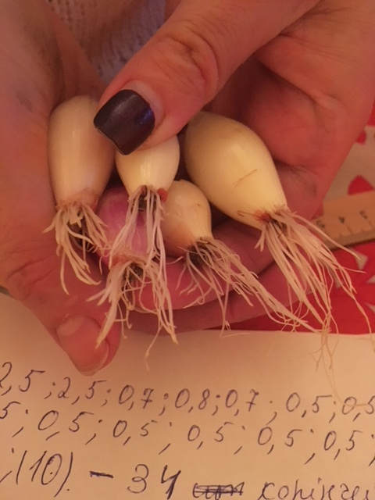
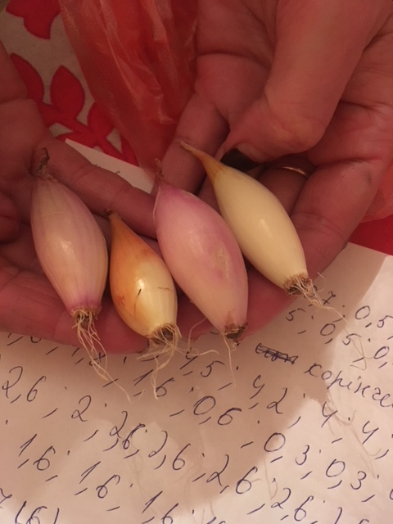
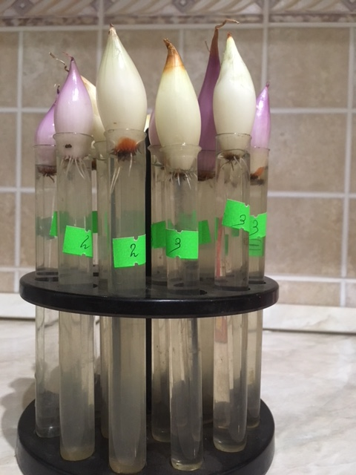
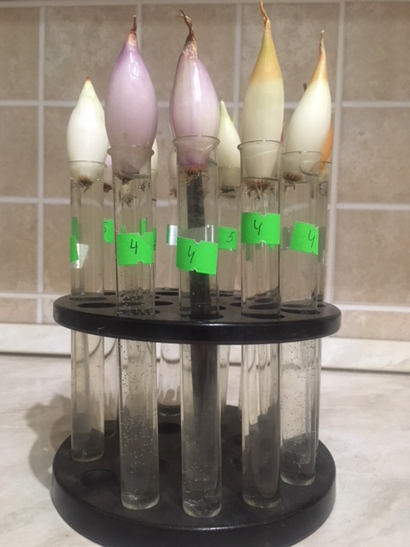
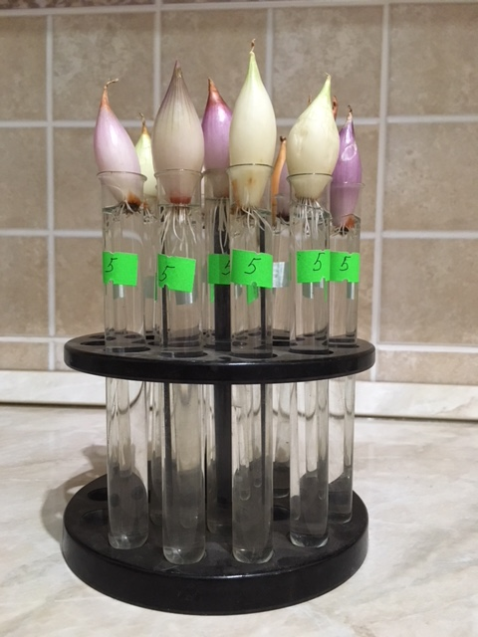
РЕЗУЛЬТАТИ ДОСЛІДЖЕНЬ
за тест-об’єктом Аllium cepa L.
№1 контроль
№3 р. Гашпарка, індекс токсичності
– 44
№2 р.Тиса, індекс токсичності - 40
№5 водопровід с.В. Копаня індекс _{т} – 7.4
№4 водопровід м.Виноградів
Індекс т -31

Slide 9

Результати біотестування питної води м. Виноградів та с. Велика Копаня, природніх вод р.Тиса та р.Гасшпарка (за тест-об’єктом Аllium cepa )2018р.
Тест-дослід | Загальна кількість корінців, шт | Середня довжина корінців, см | Індекс _{т} за Аllium cepa L | Рівень токсичності питної води
№2 природні води р.Тиси | 85 | 1.7 | 10 | нетоксична
№3 природні води р.Гашпарки села В. Копаня | 89 | 1.2 | 33 | токсична
№1 контроль | 94 | 1.8
Тест-дослід | Загальна кількість корінців,шт | Середня довжина корінців,см | Індекс _{т} за Аllium cepa L) | Рівень токсичності питної води
№2 природні води р.Тиси | 85 | 1.7 | 10 | нетоксична
№3 природні води р.Гашпарки с.В. Копаня | 89 | 1.2 | 33 | токсична
№1 контроль | 94 | 1.8
№4 водопровід м. Виноградів | 102 | 1,85 | -
№5 водопровід с. Велика Копаня | 79 | 1.8 | 0

Slide 10
З таблиці можна помітити що величина індексу токсичності мала і від’ємні показники,що ми пояснюємо як випадкову похибку вимірювань,яка має місце при постановці експерименту.
Для спрощення сприйняття отриманих результатів ми побудували графіки,що відображають величини індексів токсичності водного середовища за 2017 - 2018 р

Slide 11

Результати біотестування питної води м. Виноградів та с. Велика Копаня (за тест-об’єктом дафнія
(Daphnia magna straus.))
Оптимальні якісні показники за біотестуванням мала питна вода, яку споживають мешканці с. Велика Копаня. Поведінкові реакції дафній у пробах води, взятої у цьому районі, майже не відрізнялися від контрольного зразка. Активність дафній спостерігалась впродовж всього терміну тестування, помітних морфологічних змін у тестовому зразку не проявлялося.
Слід відзначити особливу реакцію тест-об’єкта дафній у зразках питної води, відібраних у водопроводі м. Виноградів де їх виживаність наприкінці досліду становила 70%, а на момент завершення, тобто після 96 год. експерименту, спостерігалася поява нових особин дафній. Така реакція свідчить про потенційно можливу плодючість самок у цьому середовищі, незважаючи на те, що питна вода за відповідним індексом була оцінена як токсична.
Токсичність продемонстрували зразки води, відібрані у
р. Гашпарка с. Велика Копаня, де виживаність дафній наприкінці досліду становила 6 особин. Мертві дафнії зосереджувалися у товщі води, мали блідо-рожевуватий відтінок.
Найбільшу смертність дафній зафіксовано у зразках природних вод відібраних у річці Тиса. Виживаність дафній через добу становила 9 особин, а наприкінці досліду – 5. Смертність дафній зумовлено кисневим голодуванням та можливою комбінованою дією забруднювальних речовин. Вода за таких умов визначається як токсична.

Slide 12
Результати біотестування
№ тест досліджуваної проби | Арифметичні показники виживання дафній, шт. |  |  |  |  | Іт- індекс токсичності | Рівень токсичності води
 | Через встановлений час фіксації, год
 | 24 | 36 | 48 | 72 | 96
№1контроль | 11 | 11 | 10 | 9 | 9 | - | -
№2 природні води р.Тиса | 9 | 8 | 7 | 6 | 5 | 44 | Токсична
№3 природні води р.Гашпарка с.Велика Копаня | 10 | 10 | 9 | 7 | 6 | 33 | Токсична
№4 водопровід м. Виноградів | 10 | 9 | 8 | 7 | 7 | 22 | Токсична (слабо токсична)
№5 водопровід с.Велика Копаня | 11 | 10 | 9 | 8 | 8 | 11 | Допустимий

Slide 13

Результати біотестування питної води та природніх водойм м.Виноградів та с. Велика Копаня за тест-об’єктом Lactuca sativa (салату посівного)2018р
Тест-дослід | Загальна кількість корінців,шт | Середня довжина корінців,см | Індекс _{т} за Lactuca sativa | Рівень токсичності питної води
№2 природні води р.Тиса | 60 | 1.71 | 21 | токсична
№3 природні води р.Гашпарка с.В. Копаня | 60 | 1.88 | 20.8 | слабо токсична
№1 контроль | 60 | 2.16
№4 водопровід м. Виноградів | 60 | 1,76 | 18 | нетоксична
№5 водопровід с. Велика Копаня | 60 | 1.97 | 8.7 | нетоксична

Slide 14

За результатами досліджень в період 2017- 2018 р можна побудувати графік і наглядно простежити динаміку змін токсичності води.

Slide 15

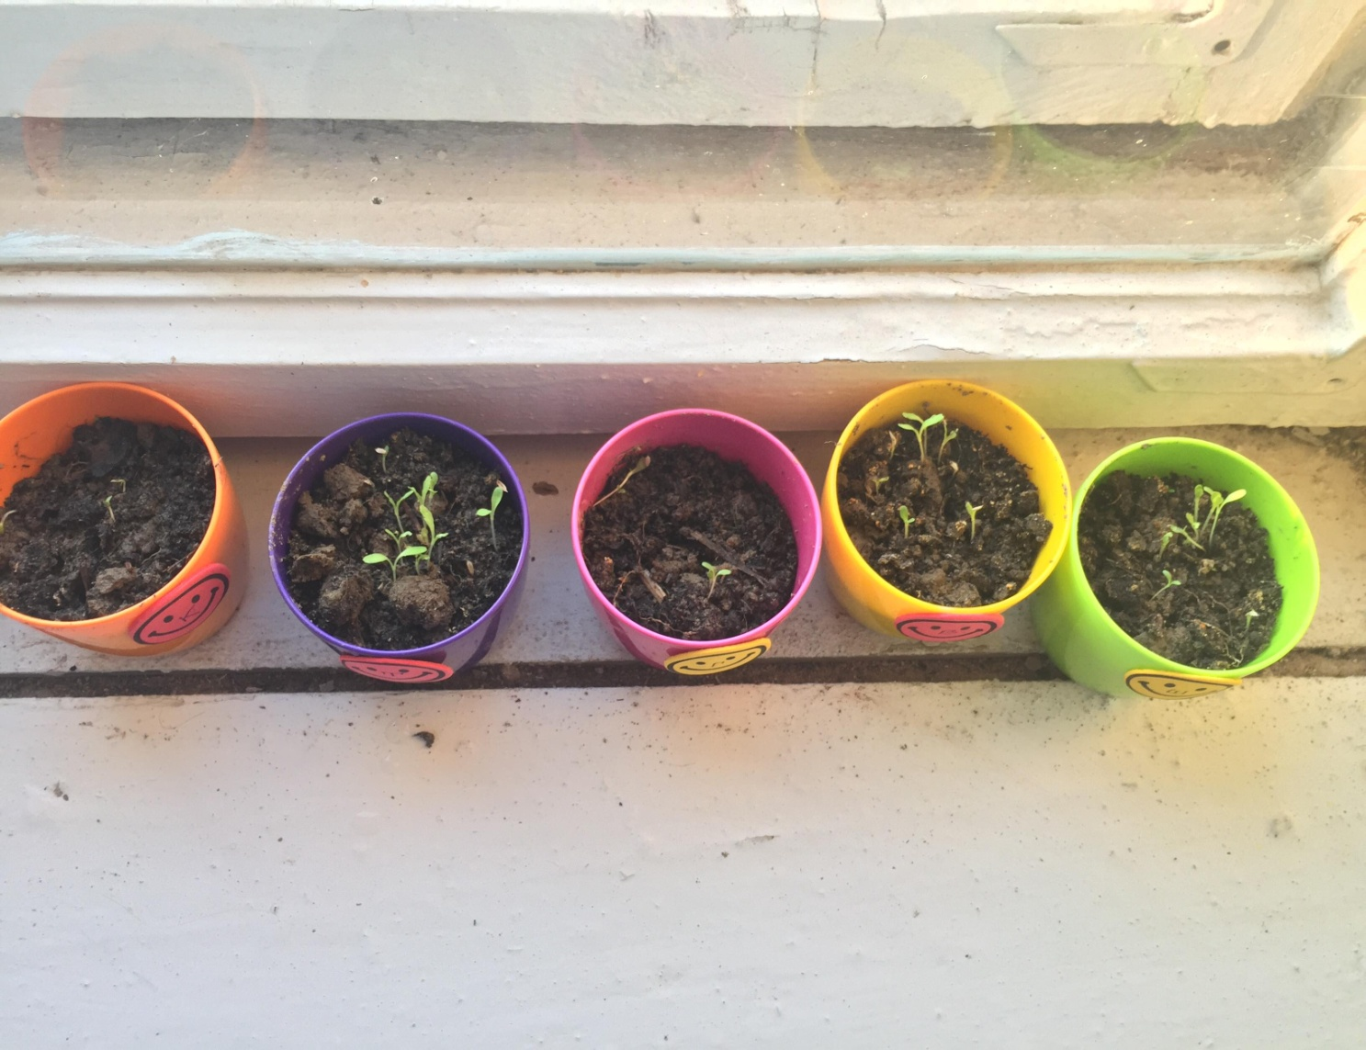
Що стосується досліду з проростання насінин, то на контролі №1(зліва) та дослідному зразку № 3 (річки Гашпарка) проростання насінин незначне.

Slide 16
висновки
Отже, аналіз наведеного графіка дозволяє помітити, що реакція тест-об’єктів на токсичність проб має чітку закономірність.
Цей експресний показник якості води рекомендується розраховувати за результатами біологічних тестів ,при підозрі забруднення вододжерел невідомими токсичними сполуками або хімічними речовинами, для визначення яких немає доступних та чутливих методів
В загальному результаті важко зрозуміти, який з трьох тест- об’єктів проявив найбільшу чутливість до змін токсичності водного середовища.Цей факт доводить, що при біоіндикаційних дослідженнях ,діє безліч чинників, які важко відокремити один від одного і виявити їхнє походження.Іншими словами ,зробимо висновки про необхідність більш детального вивчення впливу окремих забруднювачів на біоіндикаційні тест-об’єкти ,для відокремлення множини факторів,що є можливим в умовах експерименту.

Slide 17

ВИСНОВКИ
Отримані результати якості питної води та природніх водойм на основі врахування комплексної реакції тест-об’єктів дають змогу здійснити об’єктивніше оцінювання результатів хімічних аналізів порівняно з тими, що надає міська лабораторія.
Реакція рослин та тварин на токсичність тих чи інших речовин, суттєво відрізнялась, що свідчить про їх різну чутливість і робить необхідним комплексне використання в біотестах як рослин, так і тварин.
На основі досліджень біоіндикації на цибулі Аllium cepa L
дафнії (Daphnia magna straus); Lactuca sativa (салату посівного) ми :
встановили якість природніх водойм р. Тиси та р.Гасшпарки в період 2017-2018 р.
дослідили якість питної води м. Виноградів та с. Велика Копаня в період 2017-2018р.;
проаналізували зібрану інформацію, опрацювали результати досліджень.

